Slide 1


Допущения реализуемые в рамках разработки специальных технических условий в части обеспечения пожарной безопасности
Выступление
на тему:
Спикер:
Рементов Андрей Николаевич
Руководитель департамента специальной документации и пожарного риска

Slide 2
Программа выступления
что такое специальные технические условия (СТУ);
порядок разработки СТУ;
примеры работ и примеры писем;
Что такое КИТОМ;
- допущения реализуемые в рамках разработки пожарных СТУ;
- ответы на вопросы, дискуссия.

Slide 3
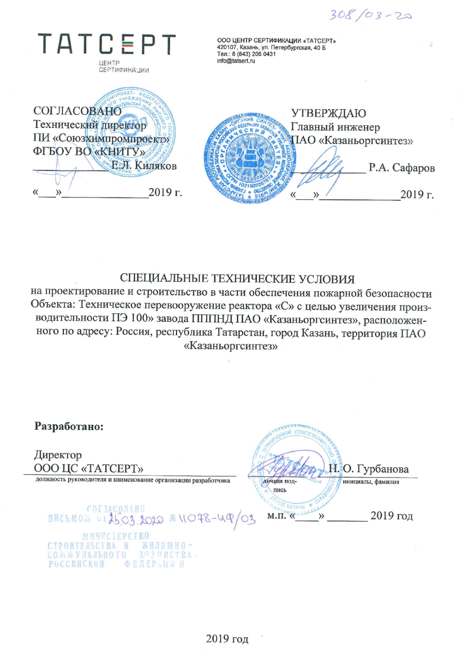
Что такое СТУ
Специальные технические условия - это документ, содержащий нормативные требования для проектирования конкретного объекта.
Разработка СТУ осуществляется:
в случае отсутствия требования для проектирования объекта;
в случае вынужденного отступления от требований безопасности.

Slide 4
Порядок разработки СТУ
СТУ в части строительной безопасности (общестроительные) | СТУ в части промышленной безопасности (промышленные) | СТУ в части сейсмической безопасности (сейсмобезопасность) | СТУ в части пожарной безопасности (пожарные)
Согласование СТУ только в Минстрое России |  |  | Согласование СТУ только в МЧС России (с 27.04.2020)
Разработка первой редакции СТУ Выполнение расчетов в рамках СТУ при необходимости Отработка замечаний/предложений/рекомендаций от заказчика Проведение совещаний с заказчиком Утверждение СТУ и подготовка пакета документов для подачи Согласование СТУ Передача СТУ заказчику

Slide 5
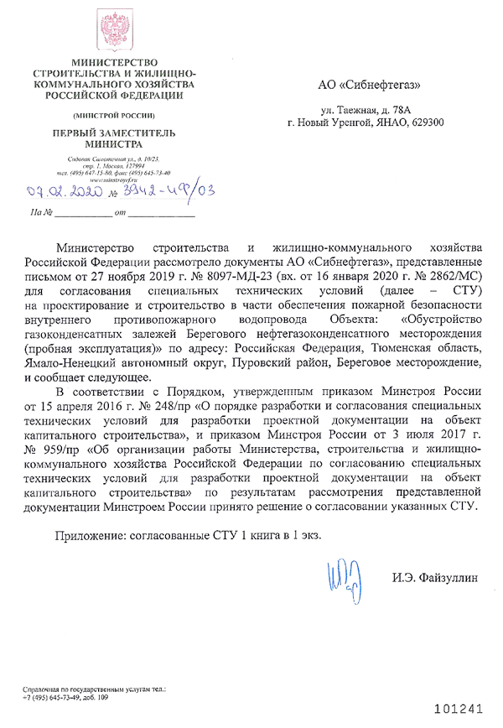
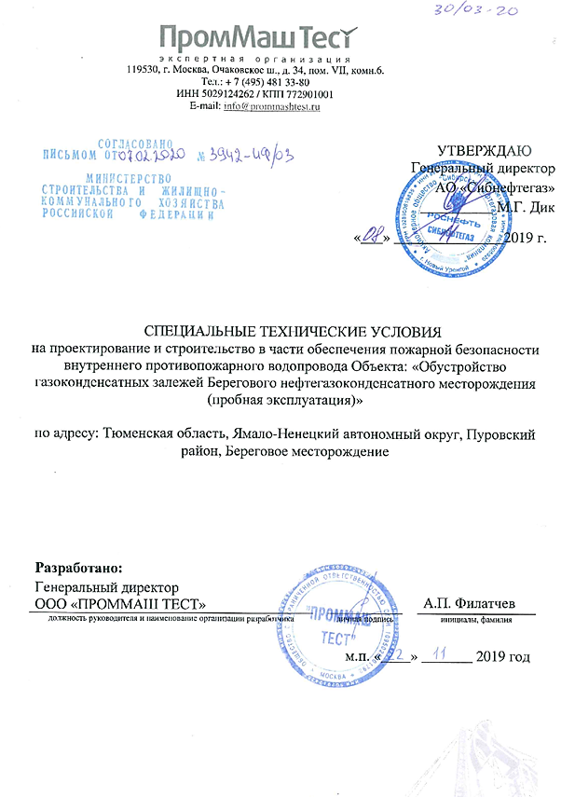
Примеры работ
Письмо Минстроя о согласовании
Титульный лист СТУ

Slide 6
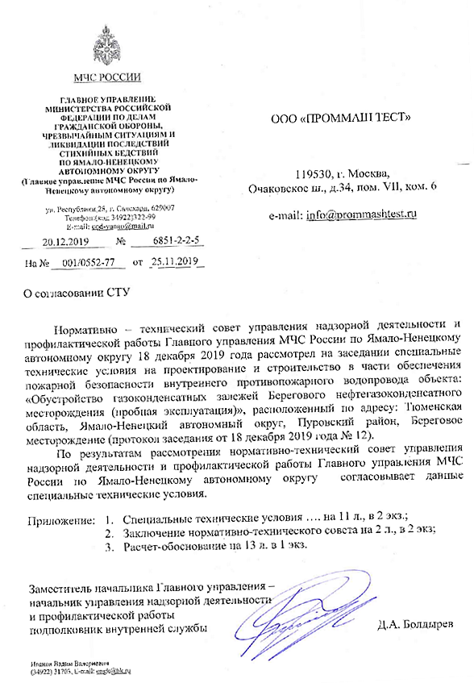
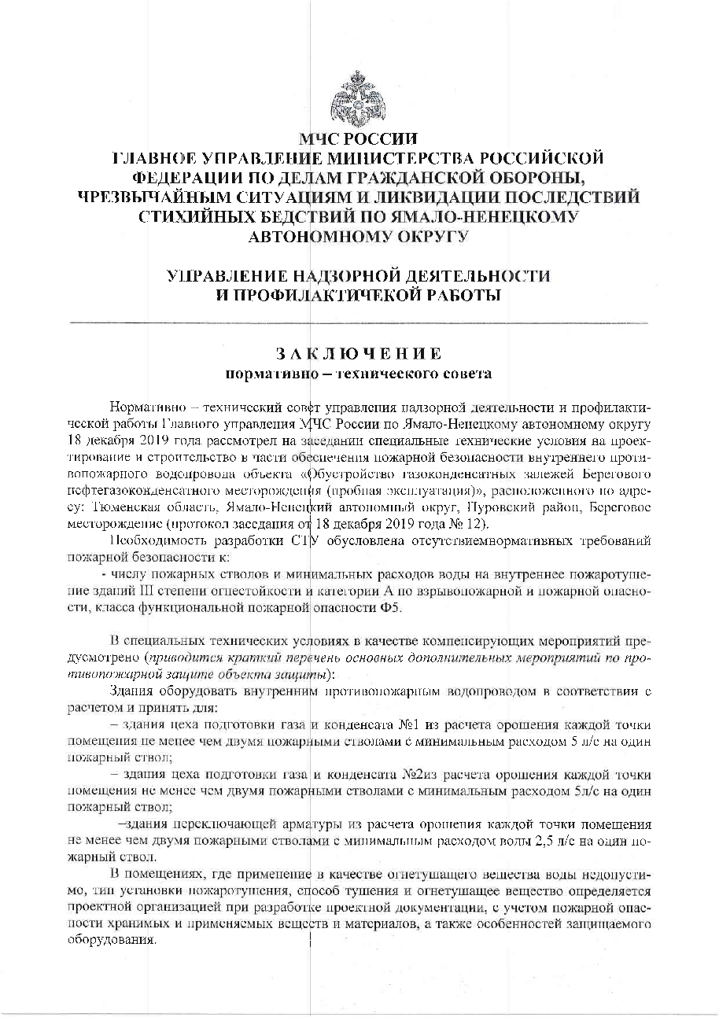
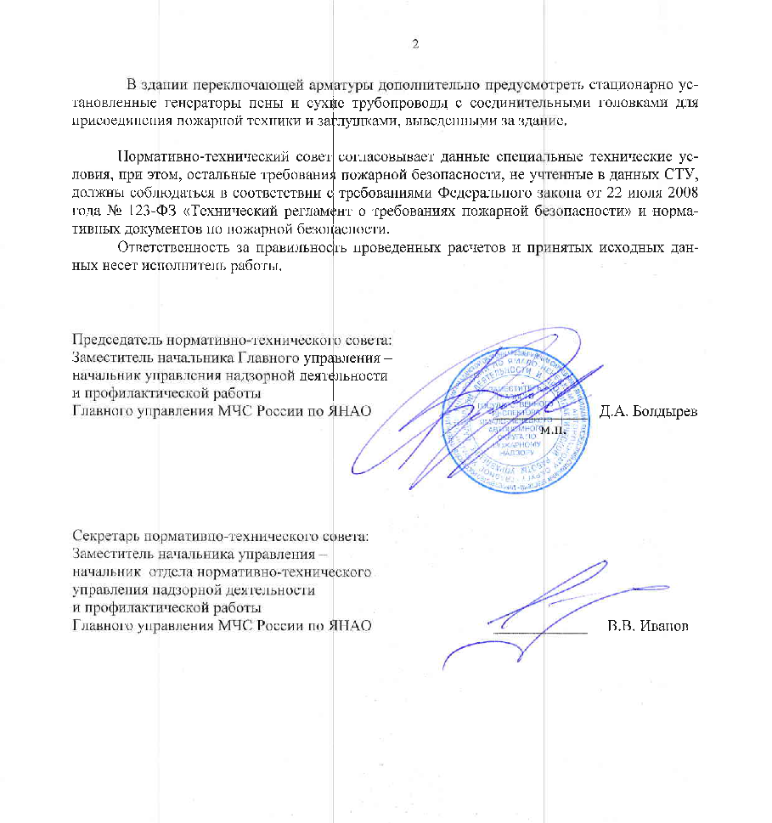
Примеры работ
Письмо МЧС о согласовании
Заключение МЧС

Slide 7
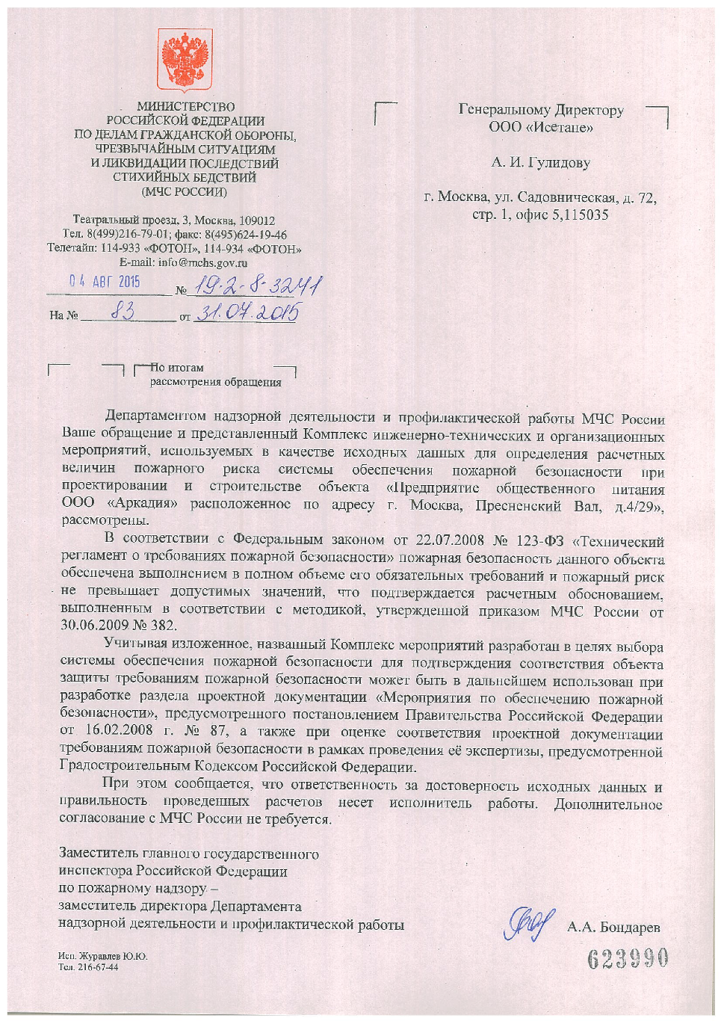
КИТОМ (Комплекс инженерно-технических и организационных мероприятий
Письмо МЧС о согласовании

Slide 8
Допущения в рамках разработки пожарных СТУ
Устройство незадымляемой лестничной клетки типа Н2 с поэтажным входом в нее через тамбур-шлюзы с подпором воздуха при пожаре (взамен Н1 с поэтажными балконами);
Устройство квартир, расположенных на высоте более 15 м., без устройства аварийных выходов на балконы (лоджии);
Противопожарные пояса менее 1,2 м (но не менее 0,6 м);
Размещение дизель-генераторной установки (ДГУ) в самом здании;
Замена противопожарных дверей, ворот, окон, штор на дренчерную водяную завесу (тонкораспыленные оросители);
Увеличение площади пожарного отсека подземной автостоянке (более нормативной) и деление ее на зоны, вместо деления на отсеки (стенами 150 минут) (принятие единым пожарным отсеком);
Размещение в объеме подземной парковки кладовых для жильцов;
Размещение внеквартирных кладовых на жилых этажах;
Проектирование многоуровневой квартиры с расположением второго уровня выше 18 м от отметки проезда для пожарных машин, при отсутствии эвакуационного выхода со второго уровня в эвакуационную лестничную клетку;

Slide 9
Допущения в рамках разработки пожарных СТУ
Проектирование общего вестибюля для жилых секций;
Проектирование одного эвакуационного выхода из жилых секций с площадью квартир до 580 м²;
Проектирование здания без устройства сквозных проходов через лестничные клетки на расстоянии не более 100 метров один от другого;
Проектирование подъезда для пожарных подразделений с одной продольной стороны (вместо требуемых двух);
Выбор типа противопожарной преграды до смежных объектов (зданий, сооружений, АЗС, лесопарков, лесных насаждений);
Хранения и зарядки электромобилей в автостоянке, в том числе с литий-ионными аккумуляторами;
Проектирование выхода из лифтов непосредственно во внеквартирный коридор;
Предусмотр сообщения вестибюлей общественной и жилой частей;
Проектирование общих пассажирских лифтов для обслуживания двух подземных этажей (встроенной автостоянки), общественной части, размещенной на цокольном этаже, и надземных жилых этажей. (в том числе лифты для пожарных).

Slide 10
Допущения в рамках разработки пожарных СТУ
Проектирование аварийных выходов из технических пространств, относящихся к пожарному отсеку жилой части здания, предназначенных только для прокладки инженерных сетей без размещения инженерного оборудования, через люки размерами не менее 0,6×0,8 м по закрепленным металлическим стремянкам или через двери размерами не менее 0,75×1,5 м, без устройства отдельных эвакуационных выходов.
Проектирование жилых этажей без пожаротушения (только в автостоянке) (если здание выше 75 метров и проектирование по СП477);
Проектирование 2-го типа СОУЭ (взамен 3-го) на жилых этажах (если здание выше 75 метров и проектирование по СП477);
Отсутствие естественного освещения в незадымляемых лестничных клетках;
Отсутствие тамбур-шлюза из выхода лестничной клетки в вестибюль первого этажа;
Устройство только одного тамбур-шлюза перед лифтом в подземной автостоянке.

Slide 11
Рементов Андрей Николаевич
Руководитель департамента специальной документации и пожарного риска
Тел.: +7 (495) 274-01-01, доб.: 8733
Моб.: +7 (999) 667-42-62
E-mail: RementovAN@serconsrus.com

